Slide 1
История Земли в меловом периоде
Историческая геология (курс лекций)

Slide 2
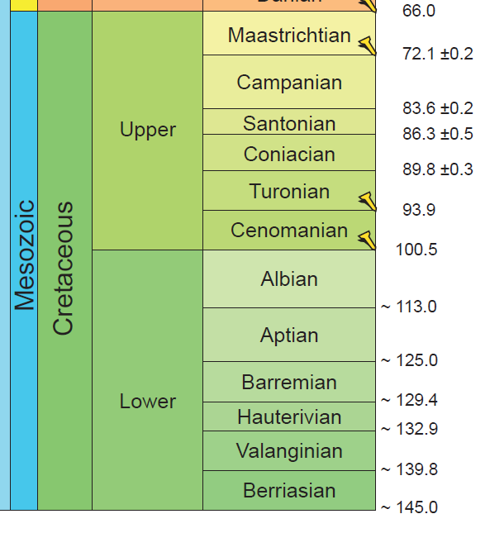
Стратиграфия меловой системы

Slide 3
География раннего мела

Slide 4
География позднего мела

Slide 5
Начавшийся в юре распад Пангеи в меловом периоде продолжился с возрастающей интенсивностью, особенно в апте и альбе.
В раннем мелу формируется Южная Атлантика, а в конце раннего мела разрушается последний мост, соединяющий Южную Америку и Африку, а Южная и Центральная Атлантики соединяются. Происходит дальнейшее расширение Карибского бассейна и Тетиса. Центральная Атлантика расширяется: Иберийский полуостров отделяется от Ньюфаундленда.
Расширяется Индийский океан: Индостан отдаляется от Африки и Австралии. Нам юге Африка и Австралия отдаляются от Антарктиды. Антарктида остается связанной с Австралией.
В конце раннего мела возникает Канадский бассейн Северного Ледовитого океана, в результате отодвигания Чукотки и Аляски от Канадского Арктического архипелага.
В туроне начинается отделение Австралии от Антарктиды и продвижение Австралии к северу. Индостан быстро удаляется к северу и приближается в Евразии. На севере Атлантики спрединг распространяется в направлении Лабрадорского моря и залива Баффина: начинается отделение Гренландии вместе с Евразией от Северной Америки, т.е. распад Лавразии). Заканчивается образование основного бассейна Карибского моря (Колумбийско-Венесульэского), возникают вулканические дуги (Панамская, Малоантильская).

Slide 6
Климат раннего мела

Slide 7
Климат позднего мела

Slide 8
Значительная часть позднего мела характеризуется необычайно интенсивным развитием фитопланктона, в меньшей степени зоопланктона. Считается, что развитие планктона происходило в условиях существенного повышения уровня Мирового океана и благоприятных климатических условиях. Этот событие получило название мелового «планктонного взрыва».
В формировании белого писчего мела принимают участие наннопланктон и мелкие фораминиферы.
В меловом периоде появляется 7 отрядов морских животных: 1 отряд фораминифер, 3 отряда кораллов, 2 отряда брюхоногих, 1 отряд морских ежей.
На рубеже мезозоя и кайнозоя исчезают планктонные фораминиферы, аммониты, белемниты, кораллоподобные двустворчатые моллюски – рудисты. Кроме перечисленных исчезло 50% семейств радиолярий, 75% семейств брахиопод; от 25 до 75% семейств лишились двустворчатые и брюхоногие моллюски, морские ежи, морские лилии. На 75% сократилось число акул. В целом вымерло более 100 семейств морских беспозвоночных.

Slide 9
В раннем мелу растительный покров представлен сообществами голосеменных - цикадофиты, гинкговые, беннетиттовые, а также папоротниковыми. В барреме появляются первые покрытосеменные растения. В сеномане покрытосеменные растения вытесняют голосеменные. Флора становится кайнофитной. В ее составе присутствует немало современных форм.
Среди динозавров для раннего мела характерны игуанодоны, для позднего мела – гадрозавры или утконосые динозавры; рогатые травоядные четвероногие динозавры. Хищники представлены тиранозаврами, тарбозаврами.
Для крупных растительноядных динозавров позднего мела характерно наличие клювов и других изменений, указывающих на смену основных пищевых ресурсов (связанную с массовым распространением цветковых растений).
В мелу появляются настоящие птицы – зубастые и беззубые.
Массовое вымирание происходит и на суше – в конце мела вымирают последние динозавры.

Slide 10
Игуанодон

Slide 11
Тиранозавр

Slide 12
Цветковые растения

Slide 13
Полезные ископаемые
Месторождения угля. В меловой период образовалось 20% мировых запасов угля (Ленский, Зырянский бассейны, бассейны запад Северной Америки);
Месторождения бокситов. Связаны с латеритными покровами Евразии, Африки, Австралии (крупнейшие месторождения – Тургайский прогиб, Енисейский кряж, Южный Урал, Украинский щит, юг Франции, Греция, Испания, Турция, Иран).
Месторождения оолитовых железных руд (юго-восток Западной Сибири);
Месторождения фосфоритов (Восточно-Европейская платформа, североафрикано-западноазиатский фосфоритовый пояс – от Марокко до Сирии);
Месторождения писчего мела (Северная Америка, Восточная Европа);
Месторождения солей (Туркмения, Северная Америка);
Месторождения нефти и газа (Западная Сибирь, запад Центральной Азии, Ливия, Кувейт, Нигерия, Габон, Канада, Мексиканский залив);
Месторождения полиметаллов (Тихоокеанский пояс);
Месторождения олова (северо-восток России, Малайзия, Таиланд, Индонезия);
Месторождения алмазов (кимберлитовые трубки Южной Африки и Индии).

